Slide 1
OSS開発における不具合修正プロセスの現状と課題
不具合修正時間の短縮化へ向けた分析
伊原彰紀 大平雅雄 松本健一
情報社会学会誌 Vol.6 No.2
60191055 山崎大輝

Slide 2
背景
ＯＳＳの普及に伴い、ＯＳＳプロジェクトに報告される不具合が急増
報告件数が多く、報告されたすべての不具合を短期間のうちに修正するのは困難
不具合修正の長期化を解消するための方策が望まれている
Notes:
プロジェクトによっては1日数百件
上記の理由で不具合修正の長期化が発生

Slide 3
目的
大規模ＯＳＳプロジェクトにおける不具合修正プロセスの課題を明らかにし、不具合修正プロセスを効率化するための方法を検討する
３つのプロジェクトを対象としたケーススタディを行い、不具合管理システム(BTS)に記録される不具合修正の進捗情報を用いて、過去の不具合修正に必要となった一連の作業内容や個々の作業時間の可視化・分析を試みる

Slide 4
OSSにおける不具合管理
世界中の開発者が不具合情報を共有するため、ＢＴＳが利用されている
ＢＴＳとは
開発者あるいはユーザから報告された １つの不具合に対して１つの不具合表 を作成し、個々の不具合修正の進捗を 管理するためのシステムである

Slide 5
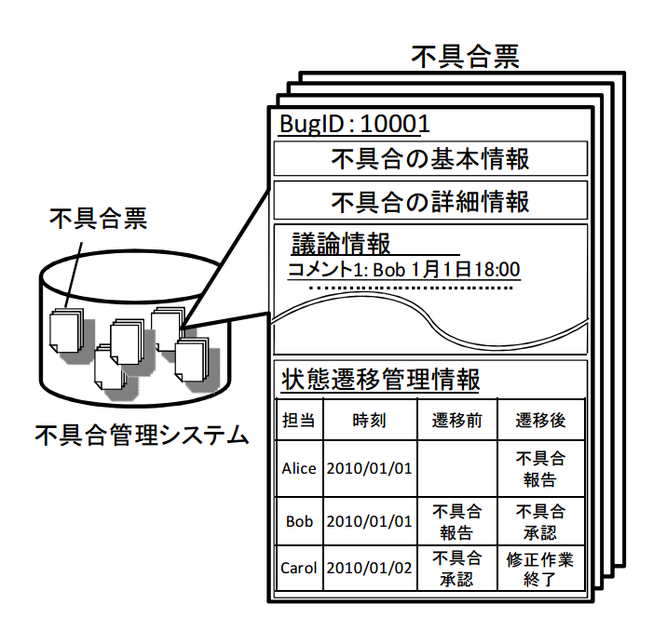
不具合票の内容
Notes:
不具合の基本情報
対象プロダクトやバージョン、重要度や優先度
不具合の詳細情報
不具合の内容や不具合を再現するための手順
議論情報
不具合の内容や修正作業に関して行われる議論
状態管理遷移情報
不具合修正処理の状態管理を行うために記録される情報

Slide 6
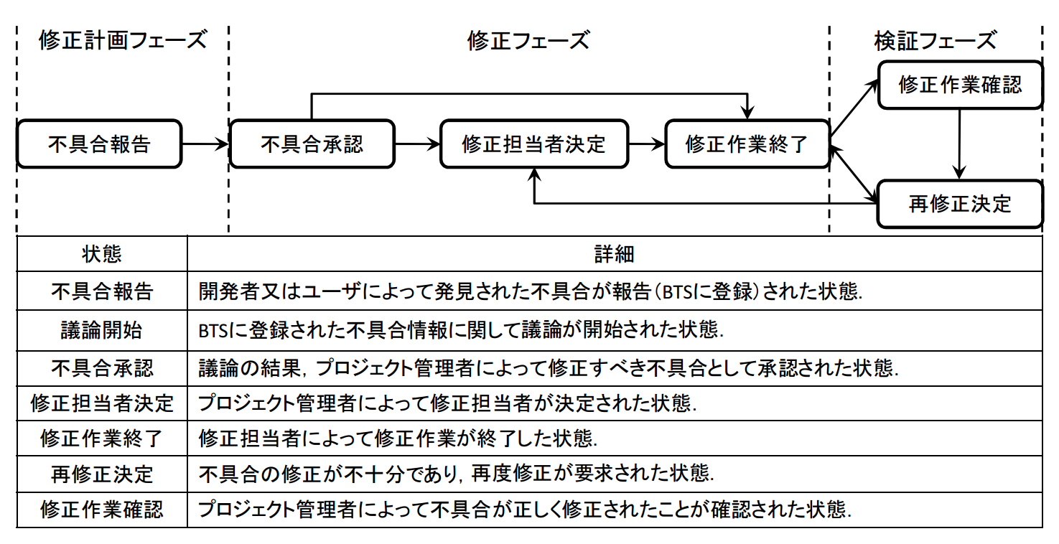
不具合修正プロセス
Notes:
３つのフェーズに分かれている

Slide 7
分析方法についての概要
状態遷移図で表し、一連の作業内容や個々の作業時間を可視化・分析し不具合修正プロセスを効率化するための指針を検討する
プロジェクト特有の状態遷移や時間を要する作業・フェーズを把握することに重点を置く
これにより、プロジェクト管理者は自身のプロジェクト不具合修正プロセスの問題点を発見できると期待される

Slide 8
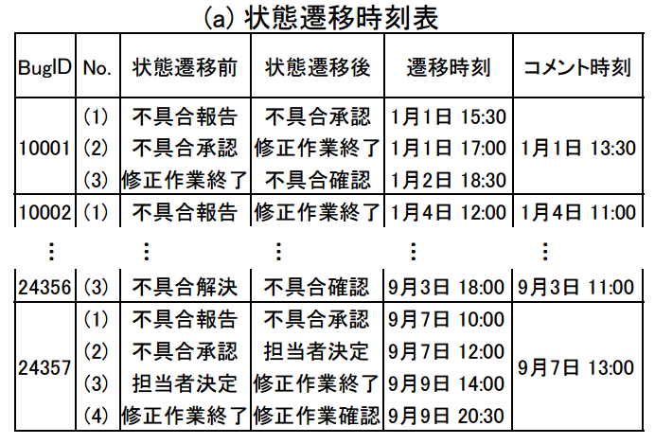
分析の手順
①状態遷移時刻表の作成
Notes:
不具合票の状態遷移管理情報から状態遷移と遷移時刻
最初にコメントが投稿された時刻
を取得

Slide 9
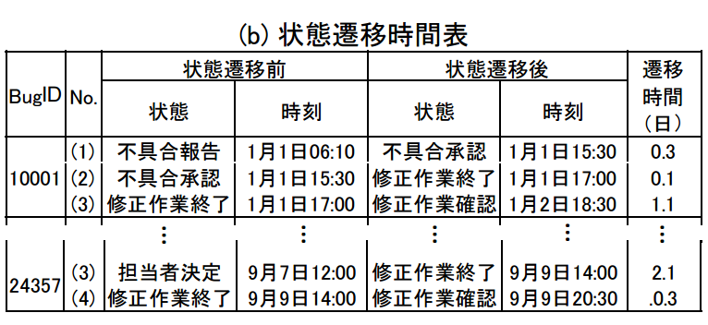
分析の手順
②状態遷移時間表の作成
Notes:
各状態遷移にかかる時間を算出

Slide 10
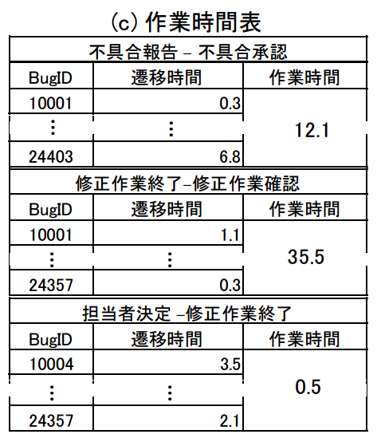
分析の手順
③作業時間表の作成
Notes:
遷移元と遷移先が同じ状態遷移対を抽出し、状態遷移に要した作業時間を算出
使う値は中央値

Slide 11
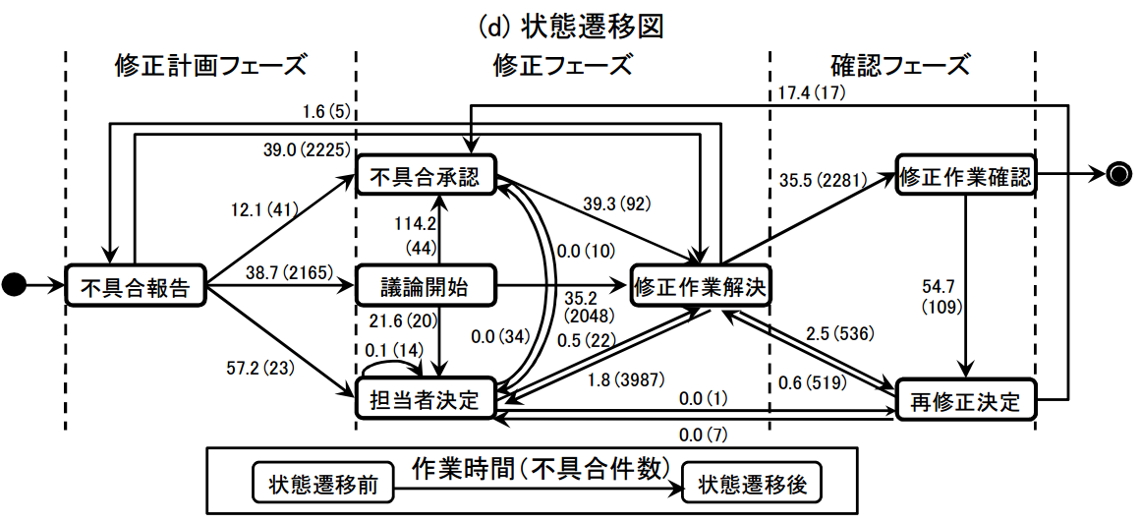
分析の手順
④状態遷移図の構築
Notes:
かっこなし 作業時間
かっこあり 不具合数

Slide 12
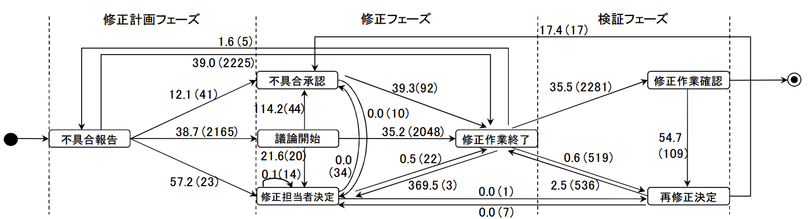
ケーススタディ
(Apache HTTP Serverプロジェクト)
多くの不具合は各フェーズに同時間(40日)かかっている
Notes:
修正計画フェーズ 不具合報告 からつぎの状態に遷移する不具合の約98％が修正作業終了 または 議論開始
修正フェーズ 修正作業終了に35日で遷移
検証フェーズ 約81％の不具合が約35日で正しく修正されたと判断

Slide 13
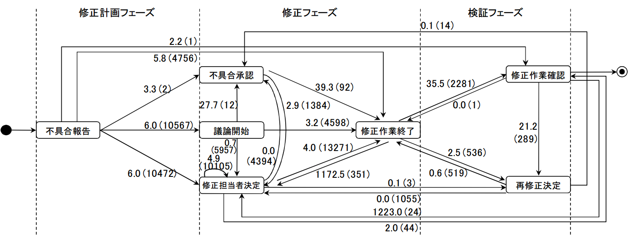
ケーススタディ
(Eclipse Platformプロジェクト)
検証フェーズの「修正内容確認」に遷移するまでの時間が最も長い
Notes:
修正計画フェーズ 不具合報告 からつぎの状態に遷移する不具合の約82％が 議論開始 または 修正担当者決定 6日かかっている
修正フェーズ はじめの担当者が不適切なことが多い
検証フェーズ 正しいと判断された不具合のうち13％は再修正

Slide 14
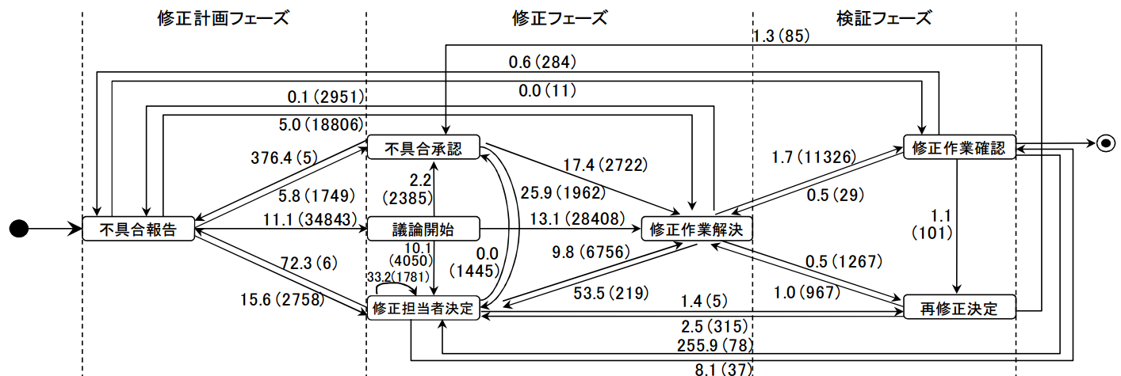
ケーススタディ
(Mozilla Firefoxプロジェクト)
修正計画フェーズや修正フェーズに長い時間を要している
Notes:
修正計画フェーズ 不具合報告 からつぎの状態に遷移する不具合の約92％が修正作業終了 または 議論開始
修正フェーズ 多くの不具合は議論開始から直接、修正作業解決へといく 13日かかっている
検証フェーズ にくらべて修正計画フェーズや修正フェーズに時間がかかっている

Slide 15
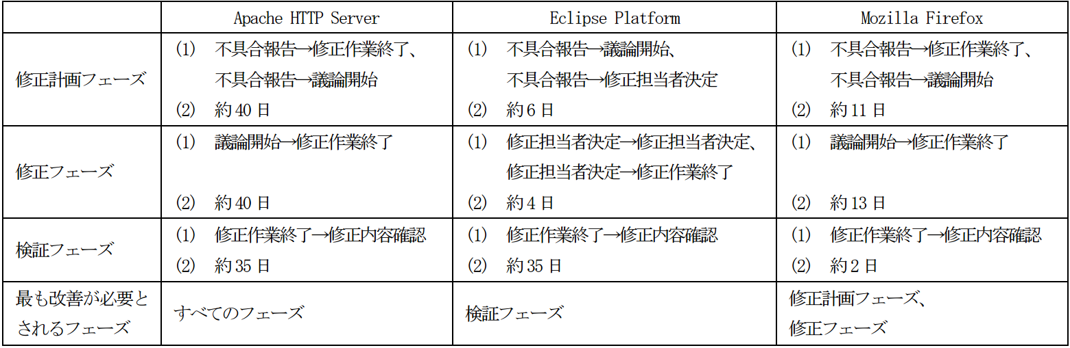
ケーススタディの結果

Slide 16
考察(修正計画フェーズ)
３プロジェクトすべてにおいて不具合報告後に議論開始状態に遷移する不具合票が数多く存在することが確認された
ライトユーザの多いプロジェクトでは特に、報告内容として必要な情報に漏れがないように不具合票の報告フォーマットをあらかじめ用意する必要がある
Notes:
特にMozillaでは6割
ライトユーザが多いため 不具合票に必要となる情報がもれていることが多い

Slide 17
考察(修正フェーズ)
プロジェクト管理者がプロジェクト参加者の専門性を把握できていないため、適切な修正担当者を決定することが困難
不具合修正担当者の自動決定手法の導入と効果の検証が今後の課題である
Notes:
繰り返し修正担当者が変更されるため、時間を要することがある

Slide 18
考察(検証フェーズ)
不具合の再修正によって解決日が先延ばしになってしまうことがある
再修正が必要となる可能性の高いモジュールをあらかじめ見積もっておくことで、プロジェクト管理者は再修正が必要と予測される不具合を優先的に検証し、修正担当候補者へ早急に再修正の依頼を行うことができる

Slide 19
まとめ
3プロジェクト共に、不具合についての議論がなされた後に実際の修正が開始される場合が多く、修正計画フェーズでは時間を要することが分かった
今後はプロジェクト管理者が各作業時間を正確に把握するために、OSSの種類や特徴、不具合の特徴による各作業時間について分析を行うことが課題である
Notes:
修正計画フェーズでは報告者と修正者の合意形成が重要であるため、2者間の情報伝達を支援することも必要

